Slide 1
BÀI CŨ
Câu 1. Thành phần của opêrôn Lac ở E.coli gồm
A. gen điều hòa (R), nhóm gen cấu trúc (Z, Y, A).
B. gen điều hòa (R), vùng khởi động (P), nhóm gen cấu trúc (Z, Y, A).
C. vùng khởi động (P), vùng vận hành (O), nhóm gen cấu trúc (Z, Y, A).
D. gen điều hòa (R), vùng vận hành, nhóm gen cấu trúc (Z, Y, A).
Câu 2. Trong cơ chế điều hòa hoạt động gen ở SV nhân sơ, gen điều hòa R có vai trò
A. mang thông tin quy định enzim ARN- pôlimeraza.
B. mang thông tin quy định prôtêin điều hòa.
C. là nơi tiếp xúc với enzim ARN- pôlimeraza.
D. Là nơi liên kết với prôtêin điều hòa.

Slide 2
Câu 3. Trong mô hình điều hòa của Mônô và Jacôp theo Ôperôn Lac, chất cảm ứng là
A. Đường galactôzơ.
B. Đường Lactôzơ.
C. Đường Glucôzơ.
D. Prôtêin ức chế.

Slide 3
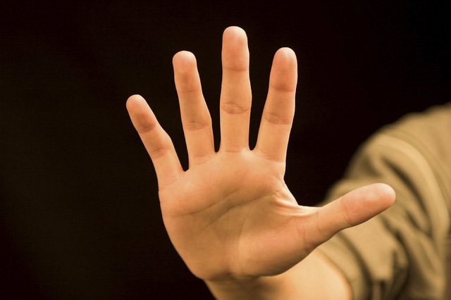
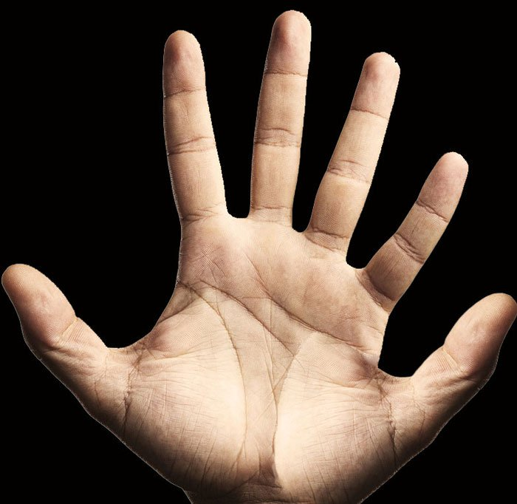
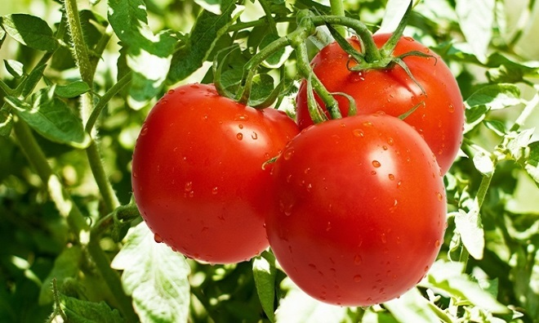
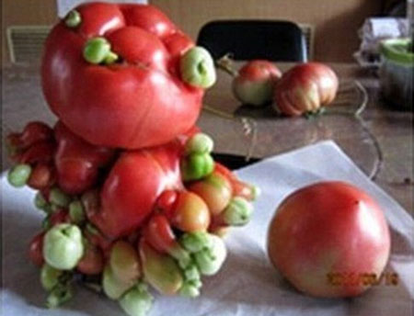
Hình ảnh 1
Hình ảnh 2
Hình ảnh 3
Hình ảnh 4

Slide 4


Bài 4:
ĐỘT BIẾN GEN

Slide 5
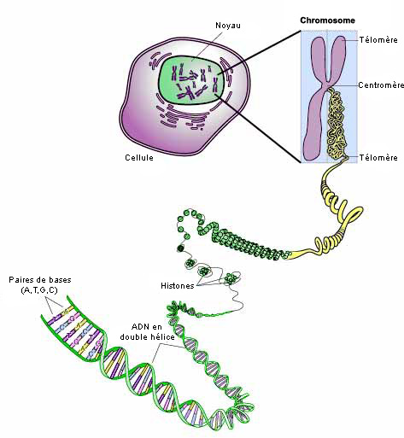
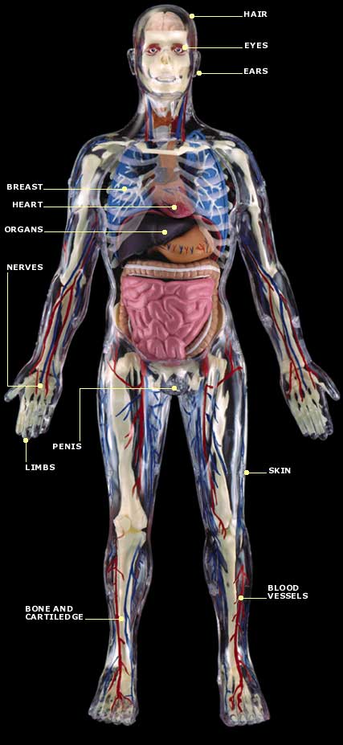
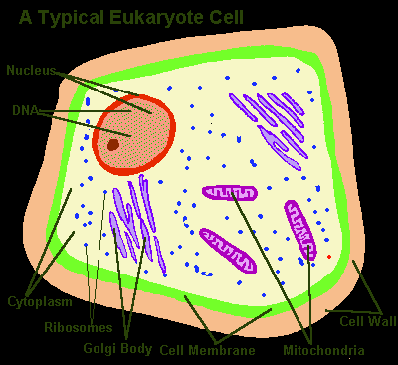
Em hãy phân biệt các khái niệm:
+ Đột biến ?
+ Đột biến gen?
+ Đột biến điểm?
+ Thể đột biến?
+ Tác nhân đột biến?
Notes:
Do

Slide 6
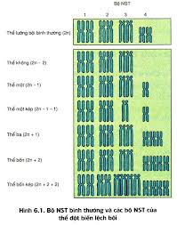
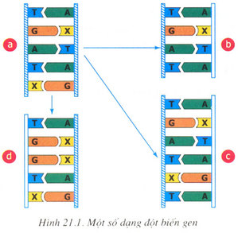
I. KN VÀ CÁC DẠNG ĐBG.
KN
a. Khái niệm
* Đột biến: Là những biến đổi trong VCDT ở cấp phân tử (gen) hoặc cấp TB (NST).
Đột biến gen
Đột biến NST
* ĐBG: Là những biến đổi nhỏ trong cấu trúc gen liên quan đến 1 cặp nu (ĐB điểm) hoặc 1 số cặp nu xảy ra tại 1 điểm nào đó trên phân tử ADN.
* Thể ĐB: Là những cá thể mang ĐB đã biểu hiện ra kiểu hình.

Slide 7
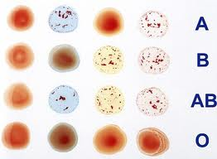
b. Đặc điểm
? Trong tự nhiên có gen nào đột biến, gen nào không đột biến?
+ Trong tự nhiên mọi gen đều đột biến với tần số thấp: 10⁻⁶ -10⁻⁴
+ Đột biến gen làm phát sinh gen mới→ ĐB nhiều, phát sinh nhiều alen.
Ví dụ gen quy định nhóm máu có 3 alen…
+ Tần số đột biến là tỷ lệ giao tử ĐB, phụ thuộc cấu trúc gen, tác nhân, cường độ liều lượng tác nhân…

Slide 8
Thay thế
Gen ban đầu
A T G A A T T T T
1
A T G A A G T T T
II
I
T A X T T A A A A
2
T A X T T X A A A
Đảo
A T G G A A T T T
V
T A X X T T A A A
A
T
Mất đi
Thêm vào
T
A
A T G A G T T T
IV
A T G T A A G T T T
III
T A X T X A A A
T A X A T T X A A A

Slide 9
2. Các dạng đột biến điểm
Thay thế
Gen ban đầu chưa bị đột biến
A T G A A G T T T
ADN
A T G A A A T T T
II
ADN
I
T A X T T X A A A
T A X T T T A A A
mARN
A U G A A A U U U
A U G A A G U U U
mARN
- Met – Lys – Phe …
pôlipeptit
- Met – Lys – Phe …
pôlipeptit
Tổng số N
Liên kết H
Số aa
Chiều dài
Prôtêin
Thay thế
A
A T G A X T T T
III
T
ADN
T A X T G A A A
A U G A A X U U U
mARN
- Met – Asn - Phe
pôlipeptit

Slide 10
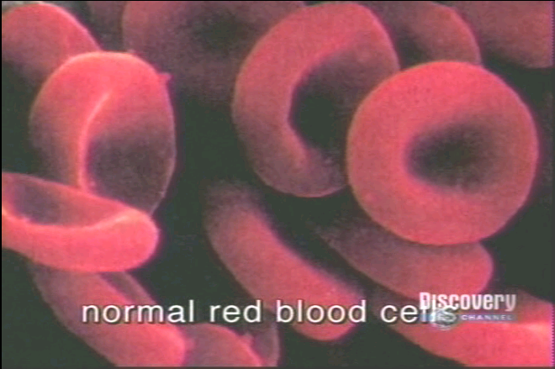
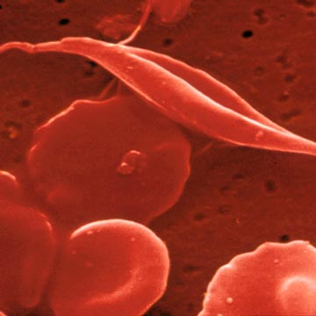
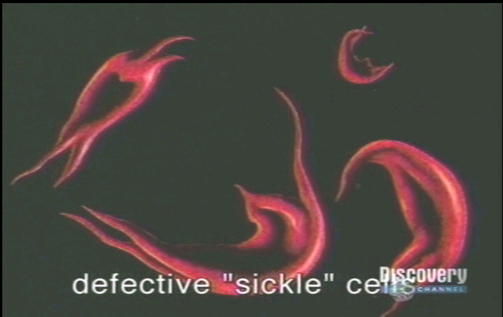
Ví dụ: Bệnh hồng cầu hình lưỡi liềm gây thiếu máu do đột biến gen thay thế cặp T-A thành A – T, ở codon thứ 6 làm cho hồng cầu bị kéo dài, mất khả năng vận chuyển khí Oxi, CO2.

Slide 11
Tổng số N
Chiêu dài
Liên kết H
Số aa
Cấu trúc protein
Gen ban đầu
1
A T G A A G T T T
I
2
T A X T T X A A A
mARN
A U G A A G U U U
pôlipeptit
- Met – Lys – Phe …
A
T
Mất đi
Thêm vào
T
A
A T G A G T T T
IV
A T G T A A G T T T
III
T A X T X A A A
T A X A T T X A A A
A U G A G U U U
A U G U A A G U U U
- Met – Ser
- Met – Kết thúc

Slide 12
b. Đột biến them hoặc mất 1 cặp nuclêôtit
Khái niệm (SGK)
Đặc điểm
N: giảm 2 Nu ( 1Cặp)
L giảm 3.4A0
H giảm 2 khi mất cặp A – T,
H giảm 3 khi mất cặp G – X
Số aa giảm, cấu trúc protein thay đổi từ vị trí đột biến về sau → Đb dịch khung
Hậu quả nghiêm trọng nhất, nhất là ở đầu gen

Slide 13
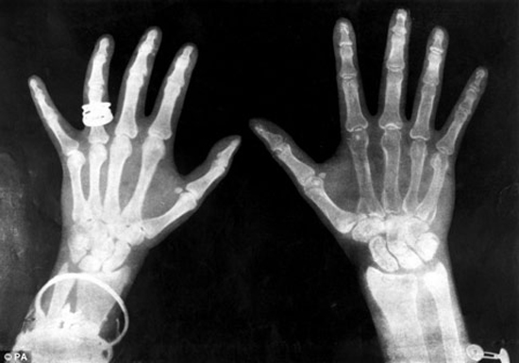

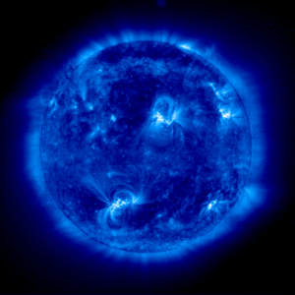
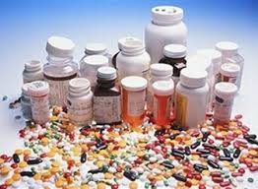
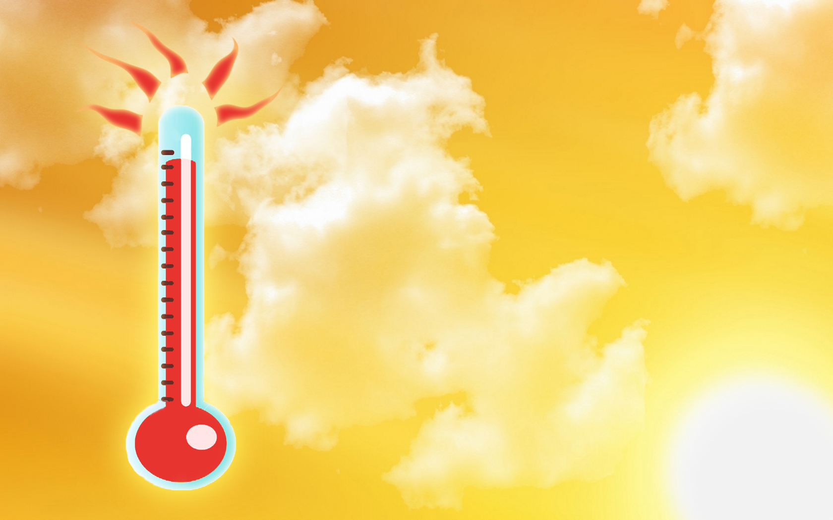
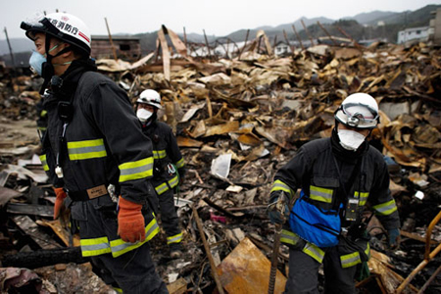

Slide 14
II. NGUYÊN NHÂN VÀ CƠ CHẾ PHÁT SINH ĐBG
Nguyên nhân
Vật lí (tia phóng xạ, tia tử ngoại, sốc nhiệt,…)
Bên ngoài
Hóa học (các hóa chất 5BU, Acrydin, EMS, NMU,…)
Nguyên nhân đột biến gen
Sinh học (một số virut,…)
Bên trong
Rối loạn sinh lí, sinh hóa trong tế bào.

Slide 15
Cơ chế phát sinh đột biến gen
Ví dụ: Guanin dạng hiếm (G*) kết cặp với Timin trong quá trình nhân đôi, tạo nên đột biến G-X → A-T
G*
T
Nhân đôi
G
X
G*
X
G*
X
Nhân đôi
A
T
Do kết cặp không hợp đôi trong nhân đôi ADN
=> ĐBG chỉ xảy ra qua ít nhất 2 lần nhân đôi của ADN

Slide 16
b. Tác động của các tác nhân gây đột biến
- Tác nhân vật lí: tia tử ngoại (UV) có thể làm cho hai bazơ Timin trên cùng một mạch ADN liên kết với nhau dẫn đến phát sinh đột biến gen.

Slide 17
- Tác nhân hóa học: 5-brôm uraxin (5BU) là chất đồng đẳng của Timin gây thay thế A-T bằng G-X.
VD: A-T → A-5BU → G-5BU → G-X (3 lần nhân đôi).
A
Nhân đôi
G
A
T
A
T
Nhân đôi
Nhân đôi
5BU
Nhân đôi
5BU
G
X
Do tác động của 5BU

Slide 18
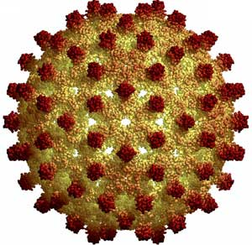
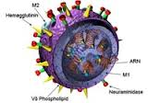
b. Tác động của các tác nhân gây đột biến:
* Tác nhân sinh học: do một số virus cũng gây đột biến gen như virut viêm gan B, virut hecpet…
virut viêm gan B

Slide 19
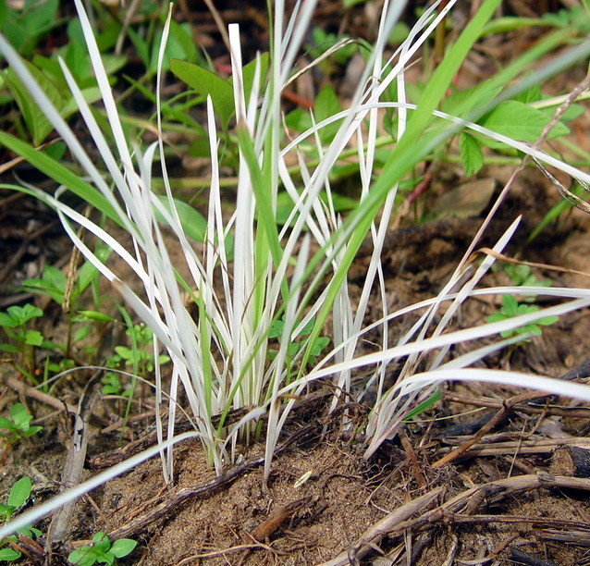
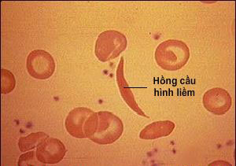
Một số thể đột biến gen

Slide 20
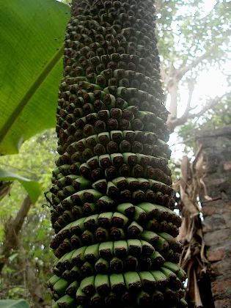
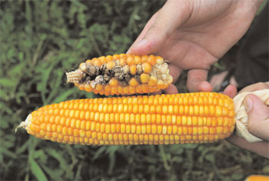
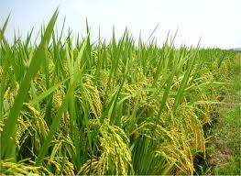
Ngô đột biến chống được sâu hại
Chuối đột biến – 200 nải

Slide 21
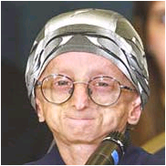
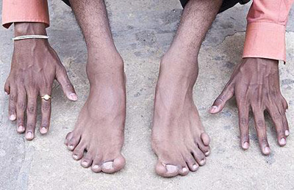
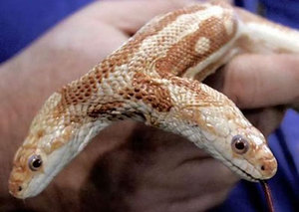
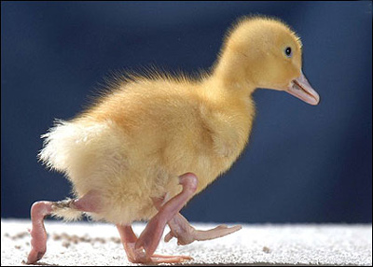
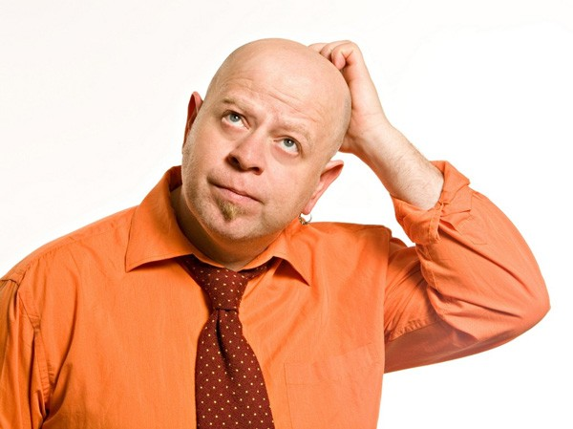
Một số thể đột biến gen
Người nhiều ngón
Bệnh già trước tuổi
Vịt con 4 chân
Rắn 2 đầu

Slide 22
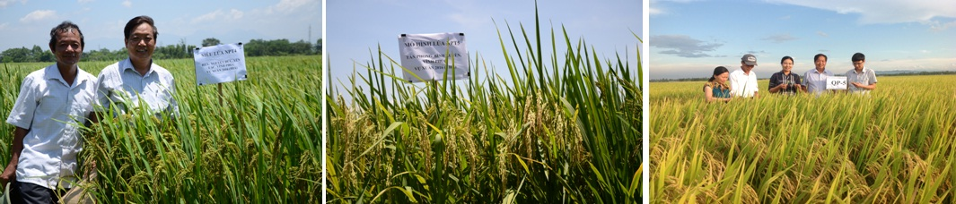
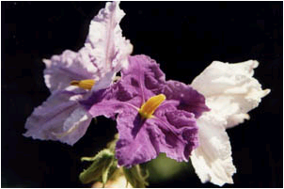
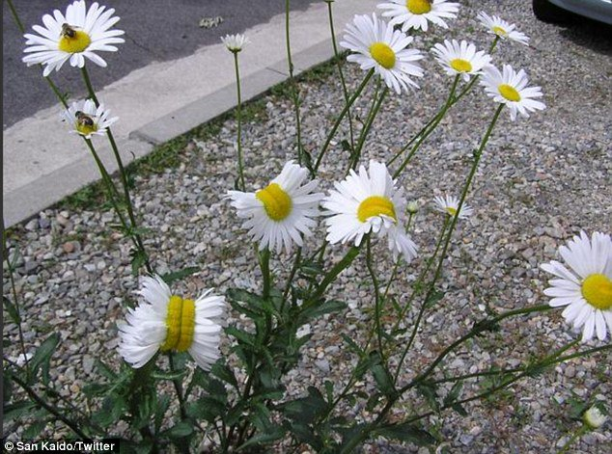
Giống siêu lúa NPT4, NPT5 và giống QP-5 được chọn tạo băng phương pháp gây đột biến
Cụm hoa nhiều màu

Slide 23
Chọn câu trả lời đúng:
Câu 1. Đột biến điểm là những biến đổi
A. kiểu gen của cơ thể do lai giống.
B. trong vật chất di truyền ở cấp độ tế bào.
C. trong cấu trúc của gen, liên quan đến một số cặp nuclêôtit.
D. trong cấu trúc của gen, liên quan đến một cặp nuclêôtit.
D

Slide 24
Chọn câu trả lời đúng:
Câu 2: Một đột biến điểm xảy ra không liên quan đến bộ ba mở đầu, bộ ba kết thúc và không làm thay đổi chiều dài của gen. Chuỗi pôlipeptit do gen đột biến tổng hợp sẽ thay đổi thế nào so với gen ban đầu :
A. Thay đổi toàn bộ các axitamin kể từ điểm bị đột biến tương ứng trở về sau
B. Mất hoặc thay 1 axitamin
C. Không thay đổi hoặc làm thay đổi 1 axit amin D. Không thay đổi hoặc mất 1 axit amin
C

Slide 25
Chọn câu trả lời đúng:
Câu 3. Một gen sau đột biến có chiều dài không đổi nhưng tăng thêm một liên kết hiđrô. Gen này bị đột biến thuộc dạng
mất một cặp nuclêôtit.
B. thay thế một cặp A - T bằng một cặp G - X.
C. thay thế một cặp G - X bằng một cặp A - T.
D. thêm một cặp nuclêôtit.
B

Slide 26
Chọn câu trả lời đúng:
Câu 4. Tác nhân hoá học như 5- brômuraxin là chất đồng đẳng của timin gây
A. đột biến thêm A.
B. đột biến mất A.
C. đột biến G-XA-T.
D
d. đột biến A-TG-X.
D. đột biến A-TG-X.

